Slide 1
Генні хвороби. Діагностика спадкових захворювань
Слайд-лекція
Кафедра медичної біології ХНМУ – 2010
Автор: проф., д. мед. н. В.В.М’ясоєдов

Slide 2
Питання лекції:
Генні (молекулярні) хвороби
Діагностика, лікування і профілактика спадкових захворювань

Slide 3
1. Генні (молекулярні) хвороби

Slide 4
Мутації – причини спадкових захворювань
Етіологічними факторами спадкових захворювань є мутації:
геномні (зміна числа хромосом)
хромосомні (зміна структури хромосом)
генні (молекулярні)

Slide 5
Генні мутації
Генні мутації пов’язані з:
випадінням (делеції)
додаванням (інсерції)
перестановкою нуклеотидів у гені (інверсії або заміни)

Slide 6
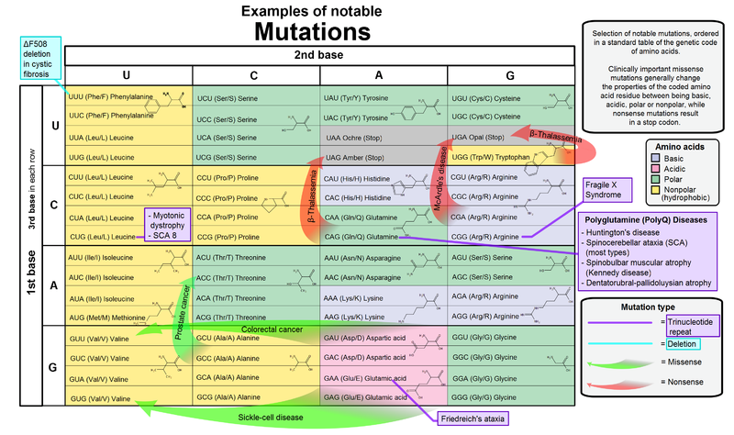

Slide 7
Генні хвороби — різноманітні за клінічними проявами захворювання, зумовлені генними мутаціями
Характерним є менделевське успадкування
Відхилення від менделевсько-морганівських правил можуть бути пов’язаними із фенотиповими ефектами генів (летальність, стерильність)

Slide 8
Загальна частота генних хвороб у популяції складає 1-2%
Умовно, частоту генних захворювань вважають
високою, якщо вона зустрічається з частотою 1 випадок на 10.000 новонароджених
середньою - 1 на 10.000 - 40.000 новонароджених
і далі - низькою

Slide 9
Одна й та ж генна хвороба може зумовлюватися різними мутаціями
Наприклад, у гені муковісцидозу описано біля 200 мутацій, що викликають хворобу
Понад 30 патологічних мутацій відомо для гена фенілкетонурії
Notes:
Современная генетика, принимая в полной мере менделизм, делает некоторие «поправки» в определённих случаях: условность понятий о доминантности и рецессивности, неоднородность проявления аллеля, унаследованного от отца или матери (импринтинг), сложний характер взаимодей­ствия генов, гонадний мозаицизм и т.д. Более того, установлено, что мутації в разних частях одного гена ведут к различним болезням.

Slide 10
Мутантний алель
Мутації, що викликають спадкові захворювання, можуть змінювати
структурні
транспортні й
ембріональні білки
ферменти
тРНК
Зміни в структурі РНК
рРНК
іРНК
транспортний
структурний
фермент
ембріональний
Змінений білок
Зміна в метаболізмі
Організм
Клітина

Slide 11
Первинні ефекти мутантних алелів
Первинні ефекти мутантних алелів можуть проявлятися в 4 варіантах:
відсутність синтезу поліпептидного ланцюга (білка)
синтез аномального за первинною структурою поліпептидного ланцюга (білка)
кількісно недостатній синтез поліпептидного ланцюга (білка)
кількісно надлишковий синтез поліпептидного ланцюга (білка)

Slide 12
Час прояву спадкового захворювання
Час прояву спадкового захворювання залежить від ролі продуктів порушених генів:
хвороби, викликані порушеннями транскрипційних факторів, проявляються внутрішньоутробно
при патології ферментів – на 1-ому році життя
при патології рецепторів – від 1 року до пубертантного періоду
при патології модуляторів білкових функцій – у ранньому дорослому періоді до 50 років

Slide 13
Фенотипові ефекти патологічних мутацій
ВКЛЮЧАЮТЬ
летальність на ранніх стадіях розвитку зародка, до імплантації. Це проявляється у вигляді зачаття, що не відбулося (імплантації), у фертильних жінок при нормальному статевому житті

Slide 14
Якщо розвиток ембріона не зупинився на ранніх стадіях, то фенотипові ефекти можуть формуватися у вигляді 3 варіантів:
дизморфогенез (уроджені вади розвитку),
порушений обмін речовин,
змішані ефекти (дизморфогенез і аномальний обмін речовин)

Slide 15
Генокопії
Мутації різних генів можуть призводити до подібних фенотипових ефектів, подібної клінічної картини
Генокопія – це подібність фенотипових проявів мутацій різних генів

Slide 16
Генокопії
Мутантний Мутантний
ген 1 ген 2
Патологічний = Патологічний
фенотип фенотип
Ген 2
Білок
Ген 1

Slide 17
Класификація генних хвороб
Класифікація генних хвороб може бути генетичною, клінічною, патогенетичною
У залежності від функції первинних продуктів відповідних генів генні хвороби поділяються на
спадкові порушення ферментних систем (ферментопатії або ензимопатії)
дефекти білків крові (гемоглобінопатії)
дефекти структурних білків (колагенові хвороби)
генні хвороби із нез’ясованим первинним біохімічним дефектом

Slide 18
У відповідності до генетичного принципу класифікації генні хвороби можна поділити на групи згідно із типами успадкування:
аутосомно-домінантні
аутосомно-рецесивні
Х-зчеплені домінантні
Х-зчеплені рецесивні
Y-зчеплені (голандричні)
мітохондріальні.
Така класифікація допомагає визначити вид медико-генетичної допомоги

Slide 19
Клінічний принцип класифікації визначається залученістю до патологічного процесу різних систем і органів:
Розрізняють спадкові хвороби
нервові
нервово-м’язові
шкірні
очні
опорно-рухового апарату
ендокринні
крові
серцево-судинної системи
психічні
сечостатевої системи та ін.

Slide 20
Патогенетична класифікація поділяє спадкові хвороби на 3 групи в залежності від основного патогенетичного ланцюга:
спадкові хвороби обміну речовин
уроджені вади розвитку (моногенної природи)
комбіновані стани

Slide 21
спадкові хвороби обміну речовин поділяють за типами обміну:
порушення вуглеводного
амінокислотного обміну
обміну вітамінів, ліпідів, металів та ін.
До спадкових захворювань обміну речовин належать ферментопатії (ензимопатії)
В основі ферментопатій полягають:
зміни активності фермента
зниження інтенсивності його синтезу (у гетерозигот 50% активність фермента порівняно з нормальним станом)

Slide 22
Гемоглобінопатії
Група захворювань, що викликаються первинним дефектом пептидних ланцюгів гемоглобіну і пов’язаними з цим порушенням його властивостей і функцій (метгемоглобінопатії, еритроцитози, серпоподібно-клітинна анемія, таласемія та ін.)

Slide 23
Колагенові хвороби
Хвороби порушення обміну сполучної тканини
В основі - генетичні дефекти біосинтезу й руйнації колагену – компонента сполучної тканини (хвороба Елерса-Данло, хвороба Марфана)

Slide 24
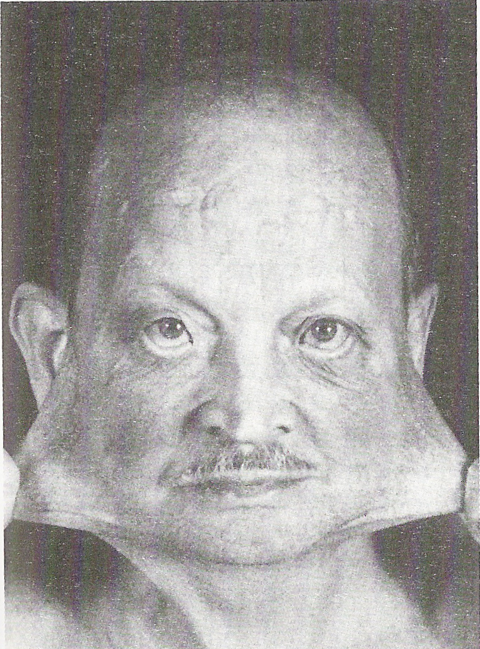
Синдром Елерса-Данло:
розтяжність шкіри
рубці на лобі

Slide 25
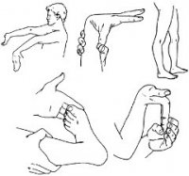
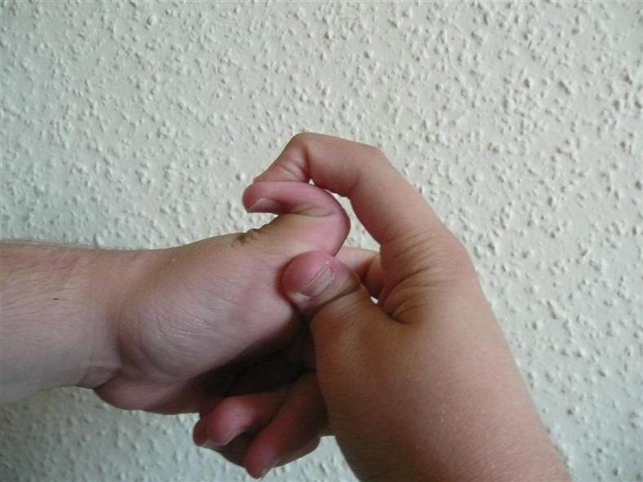

Slide 26
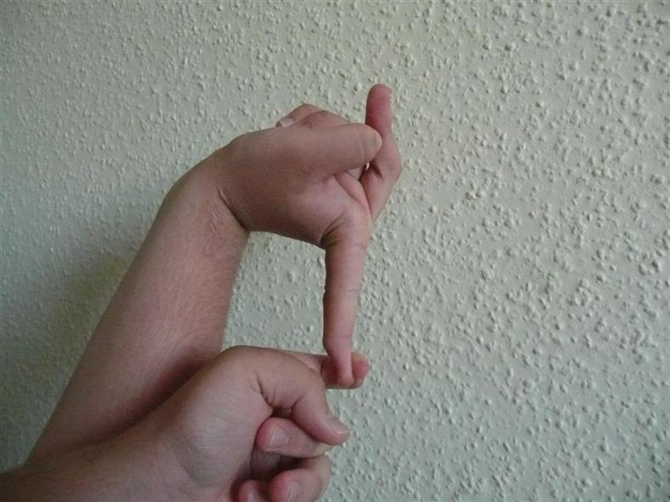
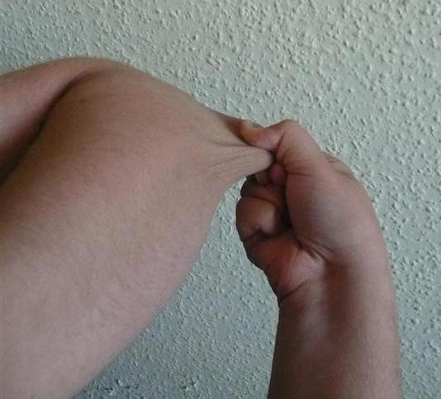

Slide 27
Спадкові хвороби обміну амінокислот
Найчисленніша група спадкових захворювань обміну речовин
Майже всі успадковуються за аутосомно-рецесивним типом
Причина захворювань — недостатність фермента, відповідального за синтез амінокислот
Хвороби супроводжуються блювотою і зневодненням організму, летаргічним станом або збудженням і судомами
У дорослішому віці проявляється пригнічення розумового і фізичного розвитку

Slide 28
Фенілкетонурія (ФКУ)
Уперше описана О. Фелінгом у 1934 р.
У хворих порушено перетворення амінокислоти фенілаланіну в тирозин через різке зниження активності фермента фенілаланінгідроксилази
Внаслідок вміст фенілаланіну в крові і сечі хворих значно зростає
Далі фенілаланін перетворюється в феніл-ПВК, яка є нейротропною отрутою і порушує формування мієлінової оболонки навколо аксонів центральної нервової системи

Slide 29
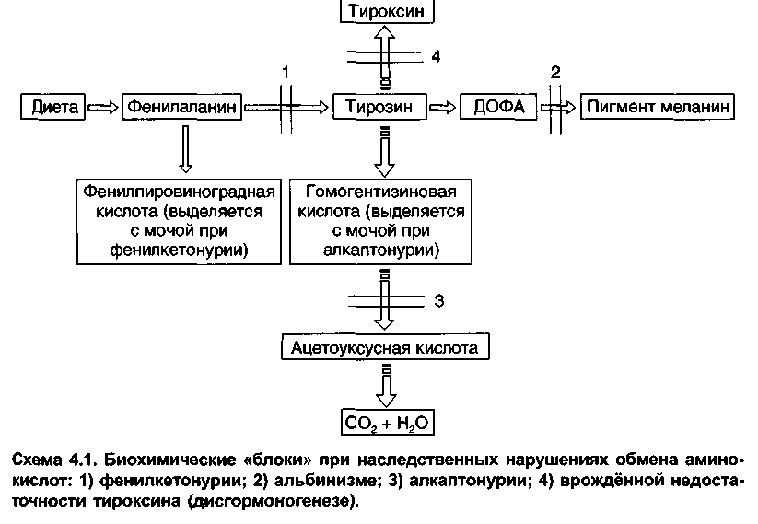
Біохімічні «блоки» при спадкових порушеннях обміну амінокислот:
1) ФКУ; 2) альбінізмі; 3) алкаптонурії; 4) уродженій недостатності тироксину

Slide 30
ФКУ зустрічається у світі з частотою 1 на 1000 новонароджених. Однак за цим показником є значні відміни між популяціями:
1:2600 у Турції
1:4500 в Ірландії
1: 30000 у Швеції
1:119000 в Японії
Частота гетерозиготного носійства у більшості європейських популяцій становить 1:100
Локус (фенілгідроксилази) розташований у довгому плечі 12-ї хромосоми. Можливою є молекулярно-генетична діагностика і виявлення гетерозиготного носійства.
Хвороба успадковується за аутосомно-рецесивним типом

Slide 31
Відомо декілька форм фенілкетонурії (різняються за тяжкістю)
Це пов’язано з наявністю 4-х алелів гена і їхніми комбінаціями
Дитина з фенілкетонурією народжується здоровою, але в перші ж тижні у зв’язку із надходженням фенілаланіну до організму із молоком матері розвивається підвищена збудливість і судомний синдром, схильність до дерматитів, сеча і пот хворих мають характерний «мишачий» запах, але головними симптомами ФКУ є судомні напади й олігофренія

Slide 32
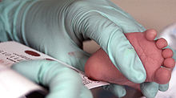
Більшість хворих — блондини із світлою шкірою і блакитними очима (недостатній синтез меланіну)
Діагностика ФКУ: клінічні дані, біохімічний аналіз сечі (на феніл-ПВК), крові (на фенілаланін)
Для цього декілька крапель крові на фільтровальному папері піддають хроматографії і визначають вміст фенілаланіну
Іноді застосовують пробу Фелінга — до 2,5 мл свіжої сечі дитини додають 10 крапель 5% розчину трьоххлористого заліза та оцтової кислоти. Поява синьо-зеленого забарвлення вказує на наявність захворювання
Лікування ФКУ добре розроблено і полягає у призначенні хворому дієти (овочі, фрукти, варення, мед) і спеціально оброблених гідролізатів білків із низьким вмістом фенілаланіну (лофелак, кетоніл, мінафен та ін.). Маркировка продукції
Notes:
Диета с резким ограничением содержания фенилаланина вводится с момента подтверждения диагноза классической фенилкетонурії. Учитивая високое содержание фенилаланина в белке, полностью исключают продукти животного происхождения (мясо, птица, риба, молоко и продукти из них), а также гриби, содержание растительного белка тщательно нормируют в соответствії с массой тела и возрастом ребёнка. Дефицит пищевого белка и микроэлементов, возникающий вследствие длительного применения ограничительной диети, компенсируют назначением специальних продуктов питания — смесей аминокислот или белкових гидролизатов с низким содержанием фенилаланина. В связи с високой стоимостью этих препаратов лечение проводят за счёт государства под наблюдением врачей специализированного центра. При атипичних формах фенилкетонурії (2 и 3) даже строгое соблюдение диети с низким содержанием фенилаланина не приводит к предупреждению тяжёлих неврологических нарушений. Назначение диети, обогащённой тетрагидробиоптерином, также не приводит к клиническому улучшению у таких больних.

Slide 33
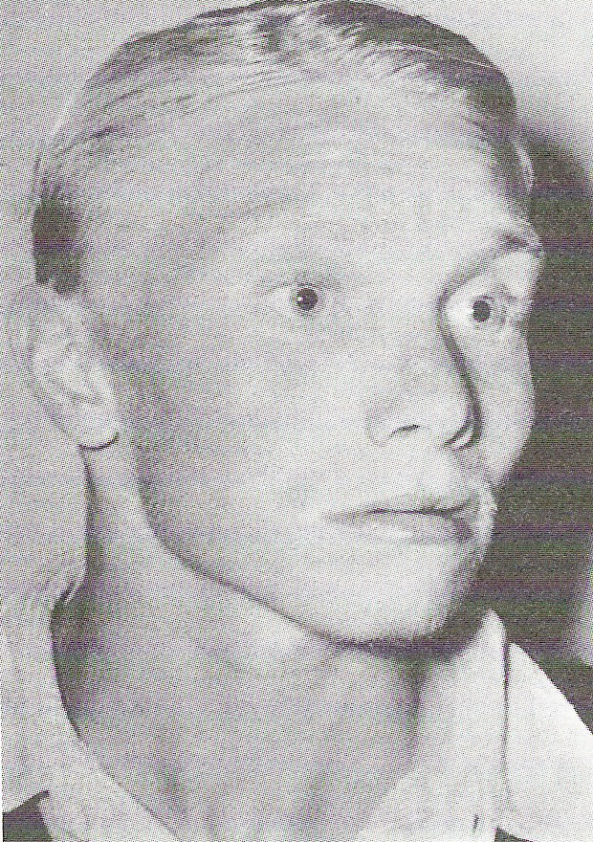
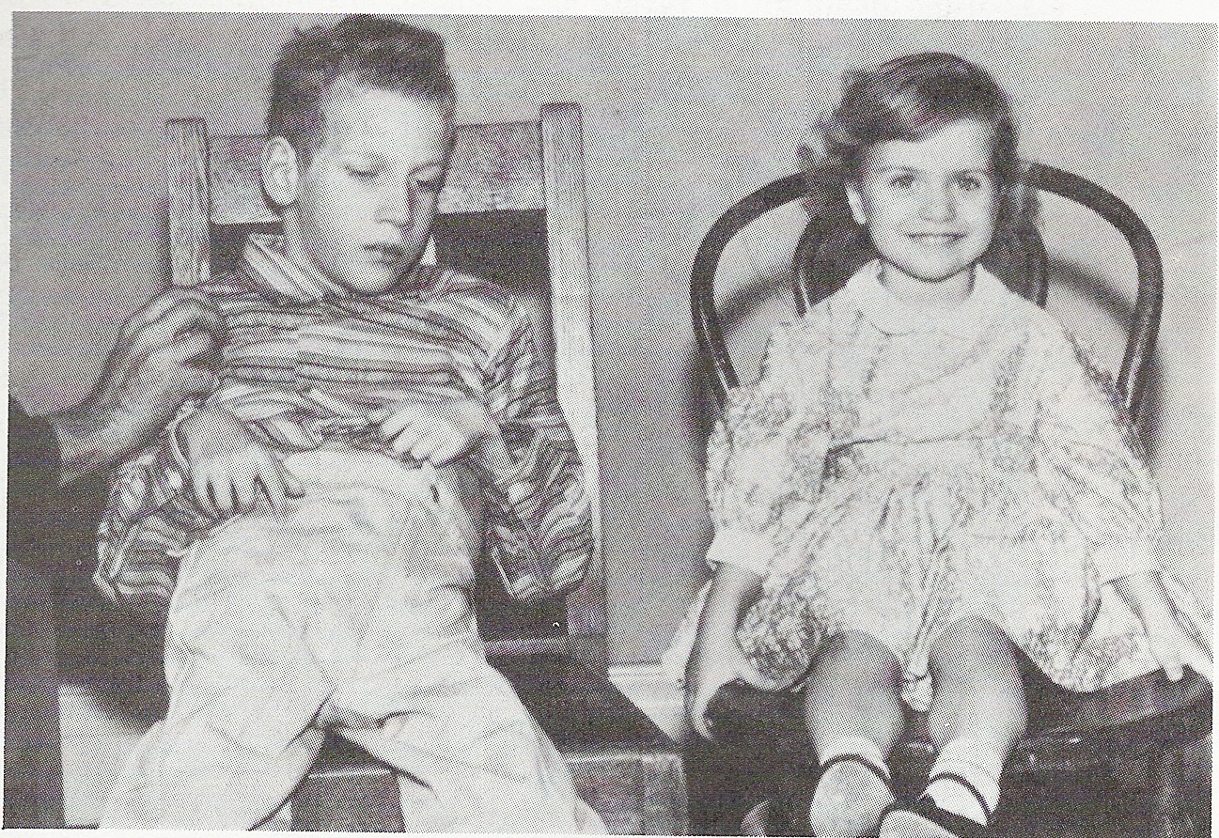

Slide 34
На даний час розроблено методи допологової діагностики
Рання діагностика і профілактичне лікування запобігає розвитку хвороби

Slide 35
Альбінізм (очно-шкірний)
Захворювання описано у 1959 р., зумовлено відсутністю синтеза фермента тирозинази
У хворих
знебарвлення шкіри, волосся, очей, незалежно від раси і віку
шкіра хворих рожево-червона, абсолютно не піддається засмазі. Має схильність до злоякісних новоутворень
волосся біле або жовтувате
райдужка сіро-блакитного кольору, але може бути й рожеватою через віддзеркалення світла від очного дна
сильний острах світла, зір знижений і не покращується із віком.
Альбінізм зустрічається з частотою 1 на 39.000, успадковується за аутосомно-рецесивним типом
Ген локалізований на довгому плечі 11-ї хромосоми

Slide 36
Биохимические «блоки» при наследственних нарушениях обмена аминокислот:
1) ФКУ; 2) альбинизме; 3) алкаптонурії; 4) врожденной
Біохімічні «блоки» при спадкових порушеннях обміну амінокислот:
1) ФКУ; 2) альбінізмі; 3) алкаптонурії; 4) уродженій недостатності тироксину

Slide 37
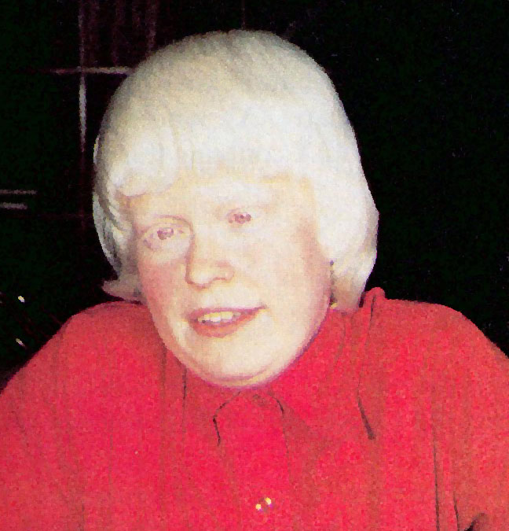
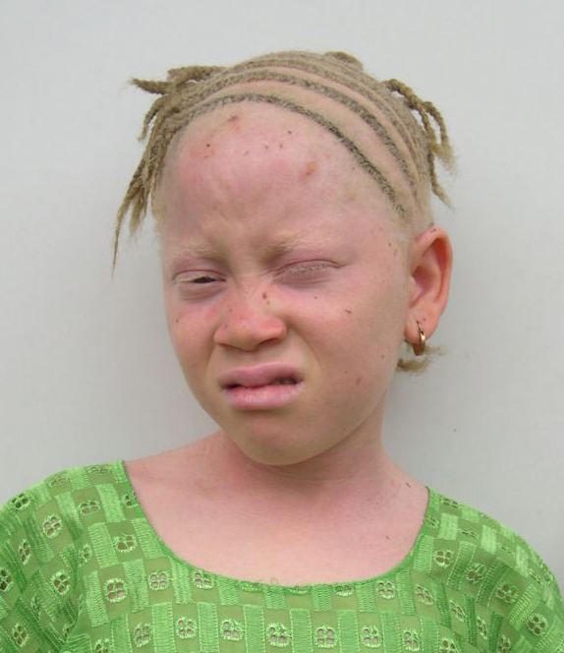

Slide 38
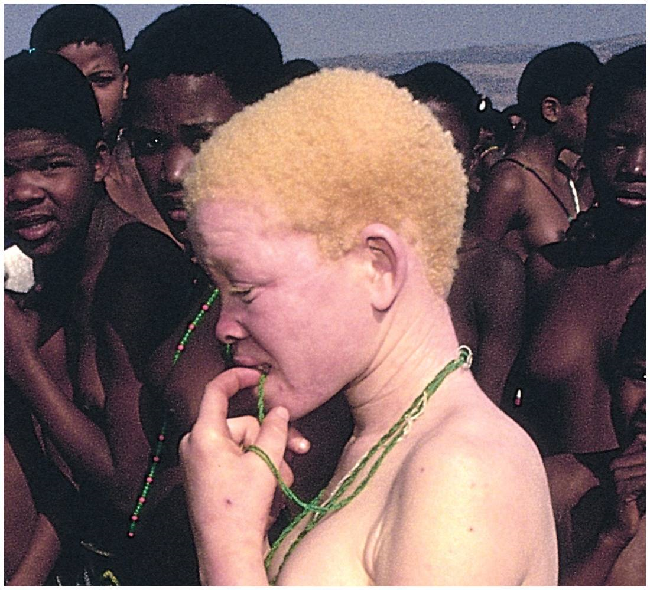

Slide 39
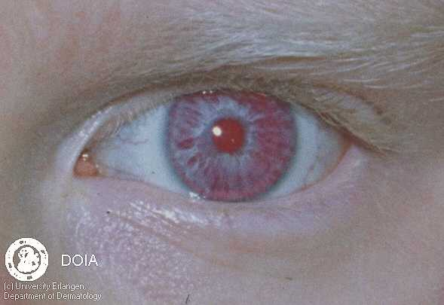
Райдужка при альбінізмі

Slide 40
Алкаптонурія
Перше описане генне захворювання (1909 р., А. Гаррод)
Уроджене порушення обміну фенілаланіну і тирозину (недостатність гомогентизат-1,2-діоксигенази), що характеризується екскрецією гомогентизинової кислоти із сечею
Клінічно зазвичай проявляється остеоартритами
При зберіганні сечі або додаванні луги сеча темніє (наслідок утворення продуктів полімеризації гомогентизинової кислоти)
Охроноз (наприклад, блакитне забарвлення вух) і артрити
Лікування симптоматичне

Slide 41
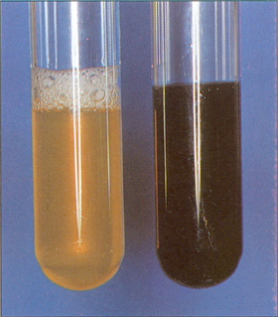
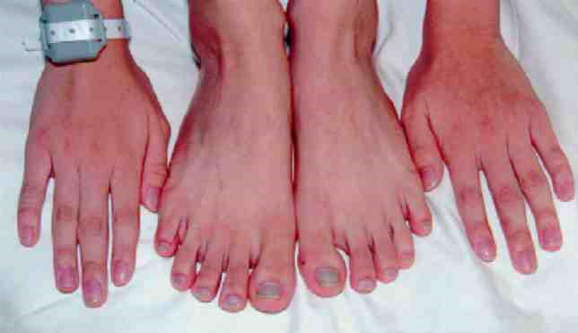
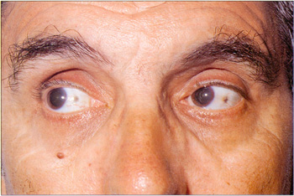
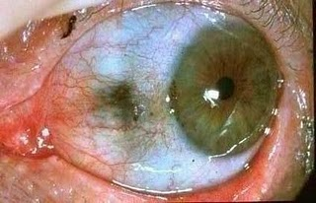

Slide 42
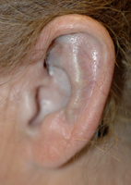
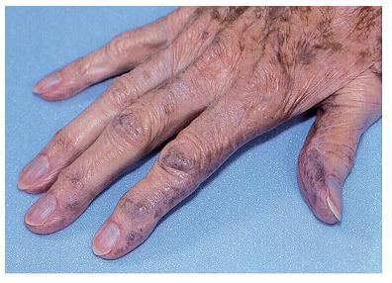

Slide 43
Биохимические «блоки» при наследственних нарушениях обмена аминокислот:
1) ФКУ; 2) альбинизме; 3) алкаптонурії; 4) врожденной
Біохімічні «блоки» при спадкових порушеннях обміну амінокислот:
1) ФКУ; 2) альбінізмі; 3) алкаптонурії; 4) уродженій недостатності тироксину

Slide 44
Аміноацидурії
Аміноацидурії - виведення підвищеної кількості амінокислот із сечею або наявність у сечі продуктів їхнього обміну, які в нормі не містяться в ній (наприклад, кетонові тіла)
Розвивається переважно внаслідок спадкових порушень транспорту амінокислот через епітелій ниркових канальців
Сумарна частота різних урій (включаючи ФКУ) сягає (за деякими, скоріше заниженими, оцінками) 1:200 новонароджених

Slide 45
Симптомами захворювань є:
діарея
затримка розумового розвитку
епілепсія
атаксія
ураження печінки
блювота
задишка

Slide 46
Лікування проводять індивідуально (залежно від конкретного дефекта)
дієта із зниженим вмістом білка
прийом великої кількості води
підлужування сечі для запобігання утворенню каменів

Slide 47
спадкові захворювання, пов’язані з порушенням обміну вуглеводів
Вуглеводи входять до складу низки біологічно-активних речовин — гормонів, ферментів, мукополісахаридів, що виконують енергетичну і структурну функції
Внаслідок порушення вуглеводного обміну розвивається глікогенова хвороба (глікогенози – 7 типів), галактоземія та ін.

Slide 48
Глікогенова хвороба (глікогенози)
Пов’язана із порушенням синтезу й розпаду глікогену — тваринного крохмалю
Глікоген – депо глюкози в організмі
При порушенні процесів синтезу й утилізації глікогену у людини розвиваються різні типи глікогенозів
До них належать хвороба Гірке, хвороба Помпе та ін.

Slide 49
Глікогеноз (I тип — хвороба Гірке)
Перетворення глікогену в глюкозу не відбувається, позаяк відсутній фермент глюко-6-фосфатаза, який регулює рівень глюкози в крові
Внаслідок у хворого розвивається гіпоглікемія
У печінці, нирках і слизовій кишечника накопичується глікоген
Хвороба успадковується за аутосомно-рецесивним типом
Відразу ж після народження головними симптомами хвороби є гіпоглікемічні судоми і гепатомегалія (збільшення печінки)
З 1-го року життя відзначається затримка росту
Характерним є вигляд хворого: велика голова, «лялькове обличчя", коротка шія, живіт, що випинає. Крім того, відзначаються носові кровотечі, затримка фізичного і статевого розвитку, м’язова гіпотонія. Інтелект при цьому нормальний. У крові підвищується рівень сечової кислоти, тому з віком може розвинутися подагра
Як лікування застосовується дієтотерапія: частий прийом їжі, підвищений вміст вуглеводів і обмеження жирів у дієті

Slide 50
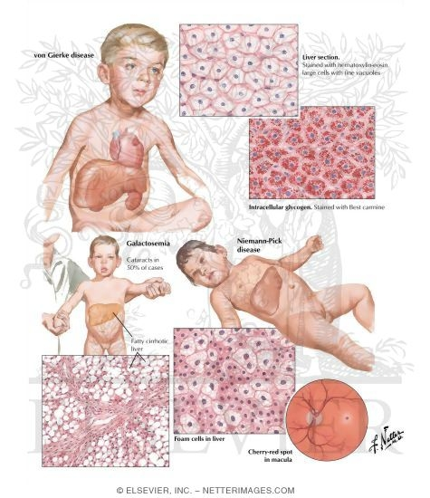

Slide 51
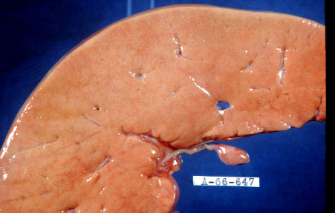
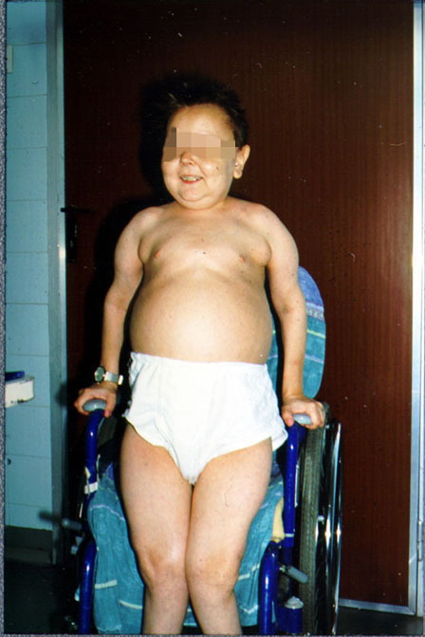
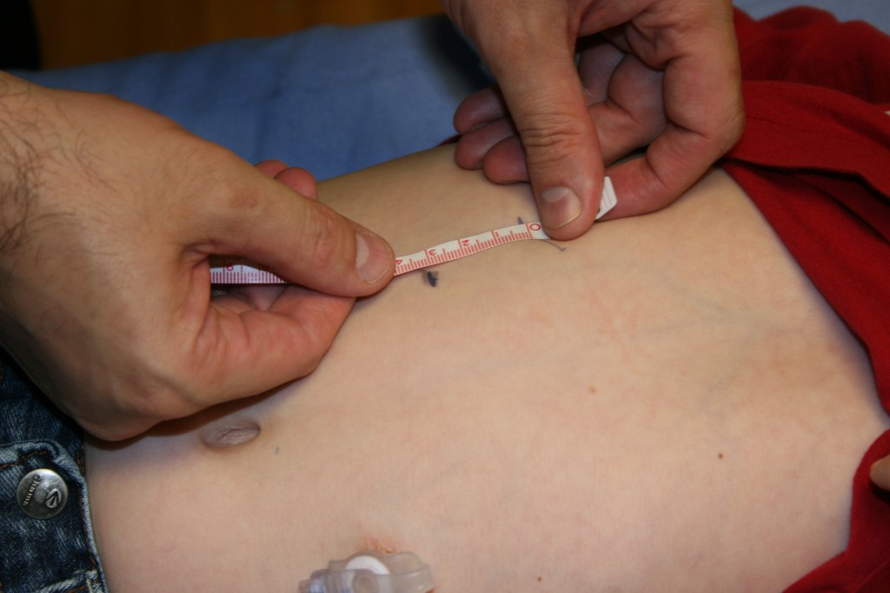

Slide 52
Галактоземія
Відбувається накопичення у крові хворого галактози, що призводить до ураження багатьох органів: печінки, нервової системи, очей та ін.
Симптоми хвороби з’являються у новонароджених після прийому молока, оскільки галактоза — складова частина молочного цукру лактози
При гідролізі лактози утворюються глюкоза і галактоза
Остання необхідна для мієлінізації нервових волокон
При надлишку галактози в організмі вона в нормі перетворюється на глюкозу за допомогою фермента галактозо-1-фосфат-уридил-трансферази
При зниженні активності цього фермента відбувається накопичення галактозо-1-фосфату, токсичного для печінки, мозку, кришталика ока

Slide 53
Хвороба проявляється з перших днів життя розладами травлення, інтоксикацією (проносом, блювотою, зневодненням)
У хворих збільшується печінка, розвивається печінкова недостатність і жовтяниця
Виявляється катаракта (помутніння кришталика ока), розумова відсталість
У дітей, що померли на першому році життя, при розтині виявляють цироз печінки
Найточнішими методами діагностики галактоземії є визначення активності фермента галактозо-1-фосфат-уридилтрансферази в еритроцитах, а також галактози в крові і сечі, де рівні її збільшено
При виключенні з їжі молока (джерела галактози) і ранньому призначенні дієти хворі діти можуть нормально розвиватися
Тип успадкування галактоземії — аутосомно-рецесивний. Ген локалізований на короткому плечі 9-ї хромосоми. Хвороба зустрічається з частотою 1 на 16.000 новонароджених

Slide 55
спадкові захворювання, пов’язані з порушенням ліпідного обміну
спадкові хвороби обміну ліпідів (ліпідози) поділяються на два основних типи:
внутрішньоклітинні, за яких відбувається накопичення ліпідів у клітинах різних тканин
хвороби з порушенням метаболізму ліпопротеїнів, що містяться в крові

Slide 56
До числа ретельно вивчених спадкових захворювань ліпідного обміна першого типу належать:
хвороба Гоше
хвороба Німана-Піка
амавротична ідіотія (хвороба Тея-Сакса)

Slide 57
Хвороба Гоше характеризується накопиченням цереброзидів у клітинах нервової і РЕС, зумовленим дефіцитом фермента глюкоцереброзидази
Це призводить до накопичення у клітинах РЕС глюкоцереброзиду
У клітинах мозку, печінки, лімфатичних вузлах виявляються великі клітини Гоше
Накопичення цереброзиду у клітинах нервової системи призводить до їхньої руйнації
Розрізняють дитячу і ювенільну форми хвороби
Дитяча проявляється у перші місяці життя затримкою розумового і фізичного розвитку, збільшенням живота, печінки і селезінки, затрудненням ковтання, спазмом гортані. Можлива дихальна недостатність, інфільтрація (ущільнення легень клітинами Гоше) і судоми. Смерть настає на першому році життя
Найчастіше зустрічається ювенільна форма хвороби Гоше. Уражає дітей різного віку, має хронічний характер.Проявляється, як правило, на першому році життя. Виникає пігментація шкіри (коричневі плями), остеопороз (зниження щільності кісток), переломи, деформація кісток. У тканинах мозку, печінки, селезінки, кісткового мозку міститься велика кількість глюкоцереброзидів. У лейкоцитах, клітинах печінки і селезінки знижена активність глюкозидази. Тип успадкування аутосомно-рецесивний. Ген локалізований на довгому плечі 1-ї хромосоми.

Slide 58
Хвороба Німана-Піка зумовлена зниженням активності фермента сфінгомієлінази
Відбувається накопичення сфінгомієліну в клітинах печінки, селезінки, мозку, ретикуло-ендотеліальної системи
Внаслідок дегенерації нервових клітин порушується діяльність нервової системи
Виділяють декілька форм захворювання, що розрізняються клінічно (час початку, перебіг і тяжкість неврологічних проявів). Однак є й спільні для усіх форм симптоми
Хвороба частіше проявляється у ранньому віці
У дитини збільшуються лімфатичні вузли, розміри живота, печінки і селезінки; відзначаються блювота, відмова від їжі, м’язова слабкість, зниження слуху й зору. У 20-30% дітей на сітківці ока виявляється пляма вишньового кольору (симптом "вишневої кісточки"). Ураження нервової системи призводить до відставання нервово-психічного розвитку, глухоті, сліпоті. Різко знижується сталість до інфекційних захворювань. Діти гинуть у ранньому віці
Успадкування хвороби — аутосомно-рецесивне. Ген сфінгомієлінази картований на хромосомі 11
Діагностика хвороби Німана-Піка основана на виявленні у плазмі крові і спинномозковій рідині підвищеного вмісту сфінгомієліну. У периферичній крові виявляються великі зернисті пінисті клітини Піка. Лікування симптоматичне

Slide 60
Амавротична ідіотія (хвороба Тея-Сакса) також належить до захворювань, пов’язаних із порушенням ліпідного обміну
Для неї характерно відкладення у клітинах мозку, печінки, селезінки та інших органах ліпіда гангліозиду
Причина - зниження активності фермента гексозамінідази А в організмі. Відбувається руйнування аксонів нервових клітин
Хвороба проявляється у перші місяці життя. Дитина стає млявою, малорухомою, байдужою до оточуючих. Затримка психічного розвитку призводить до зниження інтелекту до ступеня ідіотії. Відзначається м’язова гіпотонія, судоми, характерний симптом «вишневої кісточки» на сітківці ока
До кінця першого року життя настає сліпота — атрофія зорових нервів. Пізніше розвивається повна нерухомість. Смерть настає у 3-4 роки
Тип успадкування хвороби — аутосомно-рецесивний. Ген локалізований на довгому плечі 15-ї хромосоми

Slide 61
2. Діагностика спадкових захворювань. Пренатальна діагностика

Slide 62
Діагностика спадкових захворювань у різний час ґрунтувалася на:
Клінічному аналізі
Параклінічних лабораторних і інструментальних методах
Специфічних методах лабораторної генетичної діагностики

Slide 63
Клінічна картина спадкових захворювань
Синдром Дауна
Синдром Патау
Альбінізм
Ретинобластома

Slide 64
Класифікація методів діагностики (1)
За часом проведення
Пренатальна (дородова), у тому числі преімплантаційна
Постнатальна (післяродова)

Slide 65
Класифікація методів діагностики (2)
За методами
Цитогенетичні (мікроскопічне дослідження хромосом)
Молекулярно-генетичні (вивчення послідовності нуклеотидів у ДНК)
Біохімічні (визначення біохімічних порушень)
Клінічні (визначення специфічних зовнішніх проявів захворювань)

Slide 66
Переваги сучасних методів діагностики
Своєчасність і точність (доклінічна, пренатальна, преімплантаційна діагностика)
Мала кількість матеріалу для аналізу
Можливість пересилання зразків до спеціалізованих установ

Slide 67
Пренатальна (дородова) діагностика
Це комплексна галузь медицини, яка використовує
ультразвукові дослідження (УЗД)
оперативну техніку
лабораторні методи досліджень
у дородовій діагностиці патологічних станів (у тому числі спадкових)

Slide 68
Показання до проведення пренатальної діагностики (1)
Наявність у родині точно встановленого спадкового захворювання
Вік майбутньої матері від 35 років, батька – від 40 років

Slide 69
Показання до проведення пренатальної діагностики (2)
Гетерозиготність обох батьків за аутосомно-рецесивним захворюванням
Наявність хромосомних перебудов (особливо транслокацій) у одного з батьків
Робота на шкідливих виробництвах, проживання у місцевостях із підвищеним радіаційним фоном в анамнезі вагітної

Slide 70
Методи пренатальної
діагностики
Інвазійні
Неінвазійні
Передбачають безпосередній
контакт із плодом
Немає безпосереднього
контакту із плодом

Slide 71
Інвазійні методи пренатальної діагностики
Застосовуються з 8-го по 22-й тиждень вагітності
ґрунтуються на отриманні клітин і тканин плода
Аналіз клітин плода дозволяє діагностувати усі хромосомні хвороби і не менше 300 генних хвороб
Дозволяють запобігти 4/5 випадків народження дітей із спадковими хворобами і уродженими вадами розвитку

Slide 72
Інвазійні методи діагностики
Амніоцентез (прокол плідного міхура для отримання навколоплідної рідини)
Біопсія хоріона і плаценти
Кордоцентез (взяття крові з пуповини)
Фетоскопія (введення зонду й огляд плода)
Біопсія шкіри або печінки плода

Slide 73
Неінвазійні методи діагностики
Ультразвукове дослідження
Радіографія
Визначення альфа-фетопротеїну

Slide 74
Визначення альфа-фетопротеїну (АФП)
АФП – білок, що виробляється клітинами печінки плода
Визначення проводиться на 15-16-му тижні вагітності у сироватці крові вагітної
Концентрація АФП суттєво підвищується при спинномозковій килі, уродженому нефрозі, дефектах нервової трубки і черевної стінки; знижується у жінок, які виношують плід із хромосомними аномаліями (синдром Дауна, Едвардса та ін.)

Slide 75
Ультразвукова діагностика
Використовується для виявлення уроджених вад розвитку
ґрунтується на здатності УЗ хвилі відбиватися від поверхні двох середовищ із різною щільністю
Оптимальні терміни – 17-23 тижні вагітності

Slide 76
Ультразвукова діагностика
На поверхню живота вагітної жінки встановлюється спеціальний датчик (трансдюсер), що випускає звукові хвилі високої частоти.
При досягненні тканин плода ці хвилі відбиваються і уловлюються датчиком знову.
Комп’ютерна обробка цих хвиль формує зображення на моніторі. Зображення називається сонограмою. Іноді використовують датчик, який вводиться у піхву жінці (частіше - на ранніх термінах вагітності).

Slide 77
УЗД плода (24 тижні)

Slide 78
За допомогою УЗД можна визначити
Чи є вагітність матковою або позаматковою
Скільки плодів знаходиться в матці - один або декілька
Який вік плода (термін вагітності) і чи немає відставання в його розвитку
Чи є у плода видимі дефекти (вади розвитку) – ураження головного мозку, вади розвитку скелета і внутрішніх органів
Яка частина плоду прилягає до виходу з тазу жінки - голова або сідниця
Який характер серцебиття плода
Стать плода
Де розташована плацента і який її стан
Який стан навколоплідних вод
Чм немає порушень кровотоку в судинах плаценти
Чи немає загрози викидня

Slide 79
Біопсія хоріона і плаценти
Більш ранні, ніж УЗД, терміни проведення – 7-11 тижнів
Ворсинки хоріона беруть особливим шприцем за допомогою гнучкого катетера через шійку матки
Ворсинки досліджують цитологічними, біохімічними, молекулярно-генетичними методами

Slide 80
Біопсія хоріона і плаценти
Дозволяє діагностувати хромосомні і генні хвороби
Результати протягом 3-4 днів після взяття матеріалу

Slide 81
Біопсія хоріона і плаценти
Ускладнення
Відносно висока частота спонтанних абортів (викиднів) – 2,5 – 3%
Можливі поперечні уроджені ампутації кінцівок (рекомендовано проводити біопсію хоріона не раніше 8-го тижня, плацентобіопсії – не раніше 12-го тижня)

Slide 82
Амніоцентез
Прокол міхура під контролем УЗД для взяття 8-10 мл навколоплідної рідини із злушеними клітинами амніону і плода
Найпоширеніший і доступний метод, більш інформативний, ніж ХБО
Проводиться на 15-18 тижні
Незначний ризик ускладнень (0,2%)

Slide 83
Амніоцентез
Дозволяє діагностувати
багато хромосомних хвороб
хвороби, зчеплені зі статтю
хвороби обміну речовин (хвороба Тея-Сакса, мукополісахаридози, глікогенози, ФКУ та ін.)

Slide 84
Амніоцентез також дозволяє проводити
Визначення ступеня зрілості легень плода
Визначення кисневого голодування плода
Визначення тяжкості резус-конфлікту між матір’ю та плодом
Більш ефективна діагностика спадкових хвороб обміну речовин
Діагностика вад розвитку (наприклад, дефектів закриття нервової трубки)

Slide 85
Кордоцентез
Забір зразків крові (лейкоцитів) із пуповинних судин плода для цитогенетичних, молекулярно-генетичних і біохімічних аналізів

Slide 86
Кордоцентез
Кров більше придатна для досліджень, ніж клітини амніотичної рідини, позаяк лімфоцити швидше культивуються
Проводиться під контролем УЗД на 18-22 тижні вагітності
Дозволяє діагностувати хромосомні хвороби, ензимопатії та ін.

Slide 87
Фетоскопія
Пряме розглядання плода через фетоскоп – тонкий еластичний волоконно-оптичний зонд під контролем УЗД
Зонд вводиться у порожнину амніона через черевну порожнину

Slide 88
Фетоскопія
Проводиться на 18-23 тижні
Використовується рідко, лише при особливих показаннях
Ускладнення – викидні в 7-8% випадків фетоскопії

Slide 89
Преімплантаційна діагностика – діагностика на ранніх стадіях зародкового пухирця
Виділення ембріону перед імплантацією лаважем матки або виділення яйцеклітин із наступним екстракорпоральним заплідненням і розвитком зиготи до стадії бластоцисти
Визначення хромосомних і геномних мутацій у бластомерах або полярних (редукційних) тільцях яйцеклітини, що дозріває, після запліднення

Slide 90
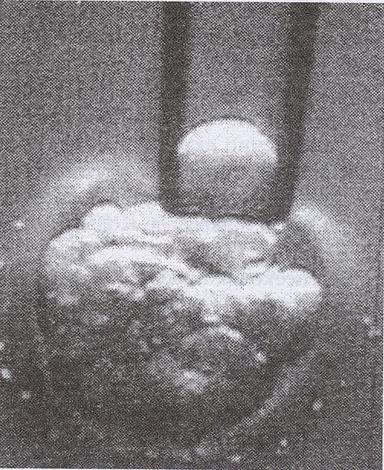
Преімплантаційна діагностика
Виділення клітини з
ембріону людини на стадії 12 клітин
Під час аналізу виділеної клітини ембріон
знаходиться у стані глибокої заморозки або в умовах, що забезпечують нормаль- ну життєдіяльність
Після дослідження ембріон повертають до матки

Slide 91
Неінвазійні методи діагностики, пов’язані з отриманням клітин плода
Імунофлюоресцентні або магнітні методи для проточного сортування дозволяють отримати клітини плода з крові матері
Для виділення еритроцитів застосовуються мічені моноклональні антитіла до білків їхніх мембран

Slide 92
Подальше дослідження клітинного матеріалу плода
Клітинний матеріал
Цитогенетичні
дослідження
Біохімічні
дослідження
Молекулярно-генетичні
дослідження

Slide 93
ЦИТОГЕНЕТИКА – це наука, що вивчає структуру і функції хромосом
Термін введено в 1903 році Сеттоном

Slide 94
Цитогенетичні дослідження
Застосування – дослідження каріотипу, діагностика геномних і хромосомних мутацій при дослідженні ядер соматических, що діляться, статевих або інтерфазних клітин
Сутність методу – мікроскопічний аналіз хромосом (найчастіше за усе світлова мікроскопія)

Slide 96
Методи забарвлення хромосом
Прості
Диференційні
за Гімзою – рівномірне
забарвлення по усій
овжині
визначення числових
аномалій каріотипу
структурних аномалій
Температурно-
сольові впливи
на фіксовані
хромосоми
G-забарвлення
Q-забарвлення
Флюо- ресцентні

Slide 97
Хромосоми досліджуються:
У метафазі
У прометафазі

Slide 98
Цитогенетичні методи
Метафазна пластинка при
простому забарвленні

Slide 99
Цитогенетичні знахідки
Метафазна пластинка з
радіаційно індукованими
хромосомними абераціями
Метафазна пластинка з хімічно
індукованими абераціями

Slide 100
Цитогенетичні методи
Метафазна пластинка
після диференційного
забарвлення

Slide 101
Цитогенетичні методи
А)
Б)
Каріотипи при простому (А) і диференційному забарвленні (Б)

Slide 102
Цитогенетичні методи
G-смугова прометафазна
каріограма мітотичних хромосом лімфоцита нормальної жінки

Slide 103
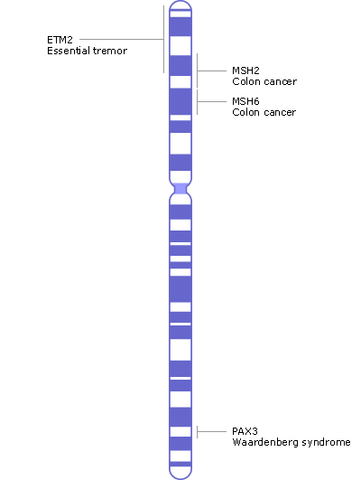
Диференційне забарвлення хромосом
Х-хромосома
Хромосома 2

Slide 104
Диференційне забарвлення сестринських хроматид

Slide 105
Цитогенетичні знахідки
А)
Б)
Хроматидні аберації (А) і сестринські хроматидні обміни (Б) при
захворюваннях із хромосомною нестабільністю

Slide 106
Молекулярно-цитогенетині методи
Метод FISH – флуоресцентної
in situ гібридизації
Етапи:
1. Готується мічений зонд (однониткова ДНК)
2. На мікроскопічному препараті ДНК денатурується
3. До препарату вносять зонд,
який приєднується до хромосоми
4. Люмінесцентна мікроскопія виявляє зонди

Slide 107
FISH
Локалізація гена м’язової
глікогенфосфорилази в
11-ій хромосомі людини

Slide 108
Застосування FISH
Встановлення локалізації генів
Хромосомні аберації
Анеуплоїдії та ін.

Slide 109
Показання до цитогенетичних досліджень
Клінічна симптоматика хромосомної хвороби
Наявність у дитини множинних уроджених вад розвитку
Багаторазові спонтанні аборти, мертвонародження або уроджені вади розвитку у дітей
Порушення репродуктивної функції нез’ясованого генеза у жінок і чоловіків
Затрика розумового розвитку дитини
Пренатальна діагностика
Лейкози

Slide 110
Біохімічні дослідження
Застосовуються для:
- діагностики спадкових хвороб
- діагностики гетерозиготних станів у дорослих (хвороба Коновалова-Вільсона, недостатність альфа1-антитрипсину, недостатність глюкозо-6–фосфатдегідрогенази)

Slide 111
Показання до застосування біохімічних досліджень у новонароджених
Судоми
Блювота
Кома
Жовтяниця
Гіпотонія м’язів
Специфічний запах сечі і пота
Ацидоз
Порушення кислотно-основного стану
Зупинка росту

Slide 112
Молекулярно-генетичні дослідження
Основна мета – виявлення варіацій у структурі досліджуваної ділянки ДНК (алеля, гена, регіону хромосоми) навіть до розшифровки первинної послідовності ДНК
В основі методів – «маніпуляції» із ДНК і РНК

Slide 113
Проект «Геном людини»
Реєстрація хвороби як
спадкової
Діагностика на основі
генетичного аналізу
Локалізація гена
в хромосомі
Генотерапія
Виділення гена
Діагностика
(ДНК-специфічна)
Визначення дефекта
гена
Діагностика
біохімічна
Визначення первинного
продукта
Визначення патогенети-
чного лікування

Slide 114
Основні етапи молекулярно-генетичних досліджень
Отримання зразків
ДНК (або РНК)
геномної або
фрагмента
Візуалізація і
ідентифікація
фрагментів ДНК
Ампліфікація фрагментів
за допомогою ПЛР
Саутерн-блот гібридизація
Рестрикція
(розрізання) ДНК
на фрагменти
Розділення
(електрофорез)
фрагментів ДНК
Ферменти – рестриктази
Результат – набір фрагментів
різної довжини

Slide 115
ПЛР – полімеразна ланцюгова реакція

Slide 116
ПЛР – перший етап

Slide 117
ПЛР (2)

Slide 118
ПЛР – Аналіз результатів

Slide 119
Саутерн-блот гібридизація

Slide 120
ДНК-чипи
Мікрочипи – скляні пластинки із ячейками, заповненими поліакриламідним гелем, у яких знаходяться відрізки ДНК
Мікрочип експонують із ДНК людини, яка обстежується
Позитивна реакція у вигляді квадрата, що світиться
Процес може бути автоматизованим

Slide 121
Лікування спадкових захворювань

Slide 122
Лікування спадкових захворювань
До нещодавна такі хвороби вважалися невиліковними
Зараз є ефективні методи лікування деяких хвороб
Неможливість виліковування пов’язана або із неповними знаннями патогенезу, або із труднощами ранньої діагностики

Slide 123
Євфеніка і євгеніка
У 20-і роки ХХ сторіччя М. Кольцов запропонував концепцію євфеніки – виявлення позитивних властивостей людини за рахунок впливу чинників оточуючого середовища (харчування, виховання, лікування)

Slide 124
Нормокопіювання
Нормокопіювання – це нормалізація фенотипу при патологічному генотипі
Такий підхід реалізується при лікування багатьох спадкових хвороб обміну речовин

Slide 125
Корекція обміну може проводитися
На рівні субстрата біохімічної реакції – компонента їжі, що піддається метаболізму за допомогою генетично детермінованого фермента (дієтичне обмеження, дієтичне додавання, посилення виведення токсичних метаболітів і т.п.)

Slide 126
На рівні продукта гена шляхом заміщення або додавання недостатньої біологічно активної речовини (гормони роста, інсулін, антигемофільний глобулін і т.п.)
На рівні фермента шляхом додавання кофактора, модифікації ферментативної активності, восповнення фермента.

Slide 127
Застосування комбінованих методів лікування при спадкових хворобах дозволяє
Повністю позбавитися клінічної картини у 12% випадків
Суттєво покращити стан у 57% випадків

Slide 128
Арсенал методів лікування спадкових
захворювань
Замісна
терапія
Оперативне
лікування
Введення в організм
відсутніх або
недостатніх речовин
Оперативне лікування і
пластичні операції
(вовча паща, заяча губа,
багатопалість, синдактилія)
Загальнозміцнююча
терапія
Дієтотерапія
Вітамінотерапія
Індуктори метаболізму
(при ФКУ, галактоземії,
глікогенозах та ін.)

Slide 129
Лікування хромосомних синдромів і захворювань із спадковою схильністю - симптоматичне
Корекція розумової відсталості
Крекция уповільненого росту
Корекция недорозвитку гонад
Корекция специфічногно зовнішнього виду

Slide 130
Генотерапія – сучасний метод лікування спадкових хвороб
Генетична (генна) терапія заснована на можливості використання функціональних генів у якості лікарських речовин
Генотерапія – це сукупність біомедичних технологій, заснованих на введенні хворому генетичних конструкцій («молекулярне протезування»)

Slide 131
Перше застосування генотерапії
1990 р. (США) для лікування двох дівчаток із тяжким імунодефіцитом, зумовленим дефіцитом аденозиндезамінази (АДА)
Ген АДА за допомогою віруса ввели до Т-лімфоцитів пацієнтів

Slide 132
Способи введення генів до організму
Ex vivo – ген зазвичай вводиться до клітини крові пацієнта поза його організмом, із наступним поверненням змінених клітин до організму
In situ – локальна генотерапія, наприклад введення до трахеї і бронхів при муковісцидозі або в масу пухлини
In vivo – системне введення у кров (не реалізовано)
In utero – введення генів до ембріону або плода людини (не реалізовано)

Slide 133
Вектори – способи доставки генів у організм
Вірусні вектори (успішно перетинають захисні бар’єри організма від проникнення чужої ДНК)
Невірусні (макромолекулярні) вектори

Slide 134
Лікувальні ефекти генотерапії досягаються:
Корегуванням або заміною дефектного гена
Експресією введеного терапевтичного гена
Пригніченням функції «хворого» або надактивного гена (антисенс-терапія) введенням антисенсорної ДНК або РНК

Slide 135
Профілактика спадкових захворювань. Медико-генетичне консультування

Slide 136
До 1970-х років первинна профілактика спадкових захворювань полягала у відмові від народження дітей

Slide 137
Види профілактики спадкових захворювань
Первинна – виключення зачаття плодом із спадковою патологією
Вторинна – елімінація (видалення) ембріонів і плодів із патологією
Третинна – створення умов для розвитку і функціонування організма, які не дозволяють розвиватися патологічному фенотипу (нормокопіювання)

Slide 138
Сучасні підходи до профілактики спадкових захворювань
1. Охорона оточуючого середовища для запобігання новим мутаціям
2. Медико-генетичне консультування для визначення тактики дітонародження і виношування вагітності
3. Пренатальна та преімплантаційна діагностика спадкових захворювань

Slide 139
4. Доклінічна діагностика спадкових хвороб із наступними заходами із нормокопіювання
5. Організація і проведення санітарно-просвітницької роботи із пропаганди медико-генетичних знань

Slide 140
Медико-генетичне консультування (МГК)
Це постійний елемент у профілактиці спадкових захворювань
Головна задача – визначення прогнозу народження хворих дітей у родині і консультування з питань подальшого планування сім’ї
Основная мета - попередження народження хворої дитини

Slide 141
Основні задачі МГК (1)
Установлення точного діагнозу спадкової патології
Пренатальна діагностика уроджених і спадкових захворювань
Визначення типу успадкування захворювання

Slide 142
Основні задачі МГК (2)
Оцінка величини ризику народження хворої дитини і надання допомоги в прийнятті рішення
Пропаганда медико-генетичних знань серед лікарів і населення

Slide 143
Медико-генетичну допомогу в Україні надають:
Міські медико-генетичні кабінети
Міжрайонні медико-генетичні кабінети
Обласні медико-генетичні центри
НДІ спадкової патології і медичної генетики
Центри охорони материнства і дитинства

Slide 144
Етапи медико-генетичної консультації
Діагноз
Прогноз
Висновок
Порада
Методи
Генетичні
Клінічні
Цитогенетичні
Біохімічні
Молекулярно- генетичні
Величина ризику
народження
хворої дитини
Врач-генетик надає:
висновок про наявну хворобу
оцінку ймовірності виникнення хвороби в майбутньому
рекомендації
Рішення про подальше планування сім’ї
приймається лише подружжям!

Slide 145
Скринінг (виявлення) захворювань новонароджених
Зразки крові у кожної дитини відбираються в перші 7 днів життя
У багатьох країнах проводяться скринінгові програми із виявлення гіпотиреоїдизму і фенілкетонурії

Slide 146
« Наші лікарі повинні як абетку знати закони спадковості. Впровадження у життя
наукової істини про закони спадковсті допоможе позбавити людство від багатьох
скорбот та горя»
І. П. Павлов (1935)
« Нам знадобляться лікарі настільки
обізнані в молекулярній анатомії і
фізіології хромосом і генів, наскільки
кардіохірург знає роботу серця і
структуру судинного дерева»
П. Берг (1981)

Slide 147
Дякую за увагу!

